Slide 1
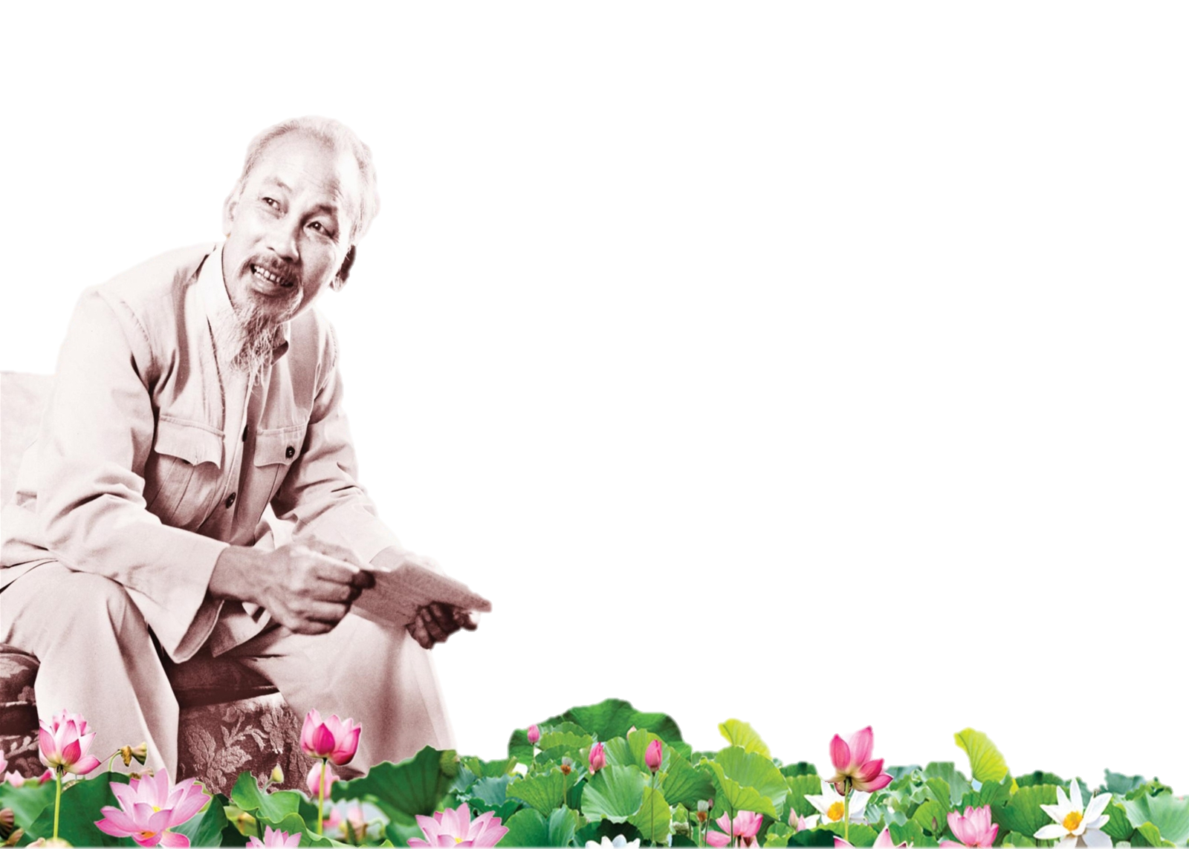
HỌC TẬP VÀ LÀM THEO TƯ TƯỞNG, ĐẠO ĐỨC, PHONG CÁCH HỒ CHÍ MINH CHỦ ĐỀ TOÀN KHÓA
VÀ NĂM 2023

Slide 2
Toàn khóa
“Học tập và làm theo tư tưởng, đạo đức, phong cách Hồ Chí Minh về ý chí tự lực, tự cường và khát vọng phát triển đất nước phồn vinh, hạnh phúc"
Xây dựng đội ngũ cán bộ, đảng viên thật sự tiên phong, gương mẫu, có đạo đức cách mạng trong sáng, bản lĩnh chính trị vững vàng, đủ năng lực đáp ứng yêu cầu nhiệm vụ xây dựng và phát triển Thành phố Hồ Chí Minh
2022
về thực hành dân chủ, tăng cường pháp chế, bảo đảm kỷ cương; thu hút nguồn nhân lực chất lượng cao và tâm huyết trong xây dựng thành phố văn minh, hiện đại, nghĩa tình
2024
Về tăng cường xây dựng Đảng, thực hiện tiến bộ, công bằng xã hội, không ngừng quan tâm chăm lo nâng cao mọi mặt đời sống của Nhân dân Thành phố Hồ Chí Minh.
2025

Slide 3
“HỌC TẬP VÀ LÀM THEO
TƯ TƯỞNG, ĐẠO ĐỨC, PHONG CÁCH
HỒ CHÍ MINH
VỀ Ý CHÍ TỰ LỰC, TỰ CƯỜNG VÀ
KHÁT VỌNG PHÁT TRIỂN
ĐẤT NƯỚC PHỒN VINH, HẠNH PHÚC"

Slide 4
I. BỐI CẢNH (SỰ CẦN THIẾT)
1. Năm đầu tiên triển khai Nghị quyết
Đại hội XIII của Đảng
2. Đặc điểm xu thế phát triển
và những tác động toàn cầu
2021
và Nhiệm kỳ XIII
3. Thực tiễn và tình hình đất nước

Slide 5
Thành tố | Tiêu đề báo cáo chính trị Đại hội XIII
“Nhân tố quyết định” | Tăng cường xây dựng, chỉnh đốn Đảng và hệ thống chính trị trong sạch, vững mạnh
“Động lực thúc đẩy” | khơi dậy khát vọng phát triển đất nước, phát huy ý chí, sức mạnh đại đoàn kết toàn dân tộc kết hợp với sức mạnh thời đại
“Quan điểm đổi mới” | tiếp tục đẩy mạnh toàn diện, đồng bộ công cuộc đổi mới
“Bảo vệ Tổ quốc” | Xây dựng và bảo vệ vững chắc Tổ quốc, giữ vững môi trường hoà bình, ổn định
“Mục tiêu toàn diện, đồng bộ” | phấn đấu đến giữa thế kỷ XXI nước ta trở thành nước phát triển, theo định hướng xã hội chủ nghĩa

Slide 6
Khơi dậy mạnh mẽ tinh thần yêu nước, ý chí tự cường, sức mạnh đại đoàn kết toàn dân tộc và khát vọng phát triển đất nước phồn vinh, hạnh phúc
Phát huy dân chủ xã hội chủ nghĩa, sức mạnh tổng hợp của cả hệ thống chính trị, nền văn hóa, con người Việt Nam
Bồi dưỡng sức dân, nâng cao chất lượng nguồn nhân lực
Ứng dụng mạnh mẽ khoa học và công nghệ, thúc đẩy đổi mới sáng tạo
(3). Động lực

Slide 7
2. Đặc điểm xu thế phát triển
và những tác động toàn cầu
(3). Thách thức quốc phòng, an ninh, chủ quyền lãnh thồ …
(1). Cơ hội và thách thức toàn cầu hóa, hội nhập
(2). Cạnh tranh chiến lược các quốc gia, các nước lớn

Slide 8
(2). Chiến lược tổng thể phát triển
Bảo đảm cao nhất lợi ích tối cao của quốc gia – dân tộc trên cơ sở các nguyên tắc cơ bản của luật pháp quốc tế, bình đẳng, cùng có lợi. Tiếp tục phát triển nhanh và bền vững đất nước; gắn kết chặt chẽ và triển khai đồng bộ các nhiệm vụ.

Slide 9
“Đất nước đã đạt được những thành tựu to lớn, có ý nghĩa lịch sử, phát triển mạnh mẽ, toàn diện so với những năm trước đổi mới”
3. Thực tiễn và tình hình
Đất nước

Slide 10
Đất nước phát triển chưa bền vững. Năng suất lao động, trình độ phát triển, chất lượng, hiệu quả, sức cạnh tranh của nền kinh tế còn thấp. Trong xây dựng, phát triển, quản lý văn hóa, xã hội còn hạn chế, bất cập. Một bộ phận nhân dân chưa thụ hưởng đầy đủ, công bằng thành quả công cuộc đổi mới…Bốn nguy cơ, trong đó nguy cơ tụt hậu còn luôn hiện hữu…
3. Thực tiễn và tình hình
Đất nước

Slide 11
Mối quan hệ giữa sức mạnh
nội lực và ngoại lực
Sức mạnh cứng
- Vị trí địa lý
- Tài nguyên
- Nguồn lao động
- Tiềm lực….
Quyết định
* NỘI LỰC
Sức mạnh mềm
- Thể chế
- Truyền thống
- Lịch sử
- Văn hóa….
Sức mạnh tổng hợp
Ý chí -
Khát vọng
Vật chất
- KHKT
- Công nghệ
- Tài chính
- Kinh nghiệm
- Thành tựu
- Các hình thức hợp tác….
* NGOẠI LỰC
Tác động quan trọng
Tinh thần

Slide 12
II. NHỮNG NỘI DUNG CỐT LÕI TƯ TƯỞNG, ĐẠO ĐỨC VÀ PHONG CÁCH HỒ CHÍ MINH VỀ Ý CHÍ TỰ LỰC, TỰ CƯỜNG VÀ KHÁT VỌNG PHÁT TRIỂN ĐẤT NƯỚC PHỒN VINH, HẠNH PHÚC

Slide 13
là khả năng vượt qua mọi khó khăn để đạt được mục đích, là sức mạnh tinh thần to lớn, là động lực cổ vũ con người vượt qua những rào cản trên con đường phấn đấu để đạt được mục đích
Ý chí
Ý chí
Khát
vọng
Khát vọng là những mong muốn tốt đẹp của con người với sự thôi thúc mạnh mẽ từ bên trong để đạt được những mong muốn ấy.
Khát vọng
SỐNG
DÂN TỘC
ĐỘC LẬP TỰ DO
Muốn gì?
Đi đến đâu?
Bằng cách nào?
Lộ trình như thế nào?
HẠNH PHÚC
PHÁT TRIỂN

Slide 14
là làm việc, giải quyết vấn đề bằng sức mình, với sức lực, khả năng của bản thân là chính
Tự lực
Ý chí
Tự lực,
tự cường
Tự
cường
tự làm cho mình ngày một mạnh lên, không chịu thua kém.
là sự cộng hưởng những khát vọng vươn lên của cộng đồng, của con người trong cùng quốc gia - dân tộc, tạo thành nguồn năng lượng nội sinh mạnh mẽ, sống động và sức mạnh to lớn để đi đến thành công.
Khát vọng phát triển

Slide 15
Ý CHÍ VÀ KHÁT VỌNG HỒ CHÍ MINH
“Tự do cho đồng bào tôi, độc lập cho Tổ quốc tôi, đấy là tất cả những điều tôi muốn, đấy là tất cả những điều tôi hiểu”.
“Tôi chỉ có một sự ham muốn, ham muốn tột bậc là làm sao cho nước ta được hoàn toàn độc lập, dân ta được hoàn toàn tự do, đồng bào ai cũng có cơm ăn, áo mặc, ai cũng được học hành”.
“đem sức ta mà giải phóng cho ta”

Slide 16
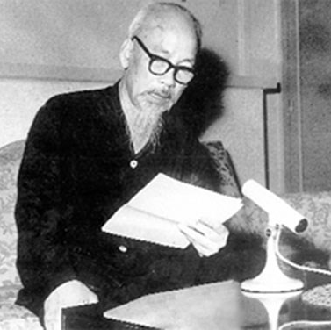
“Chiến tranh có thể kéo dài 5 năm, 10 năm, 20 năm hoặc lâu hơn nữa. Hà Nội, Hải Phòng và một số thành phố, xí nghiệp có thể bị tàn phá, song nhân dân Việt Nam quyết không sợ! Không có gì quý hơn độc lập, tự do. Đến ngày thắng lợi, nhân dân ta sẽ xây dựng lại đất nước ta đàng hoàng hơn, to đẹp hơn!”.

Slide 17
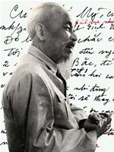
“Còn non, còn nước, còn người, Thắng giặc Mỹ, ta sẽ xây dựng hơn mười ngày nay!”
1969

Slide 18
Khát vọng phồn vinh, hạnh phúc
1975
Khát vọng độc lập, tự do, thống nhất
1930
2045
1986 - nay
Khát vọng chiến thắng đói nghèo, lạc hậu

Slide 19
1. VỀ Ý CHÍ TỰ LỰC, TỰ CƯỜNG
không phụ thuộc vào bên ngoài, không trông chờ, ỷ lại, có quan điểm độc lập trong quan hệ quốc tế.
nhận thức rõ sức mạnh của chủ nghĩa yêu nước và tinh thần dân tộc với chủ nghĩa quốc tế trong sáng
Tự lực, tự cường
sự chủ động, chuẩn bị mọi mặt các điều kiện của cách mạng
đặc biệt chú trọng phát huy vai trò, sức mạnh của nhân dân
quyết tâm bảo vệ và giữ vững thành quả cách mạng

Slide 20
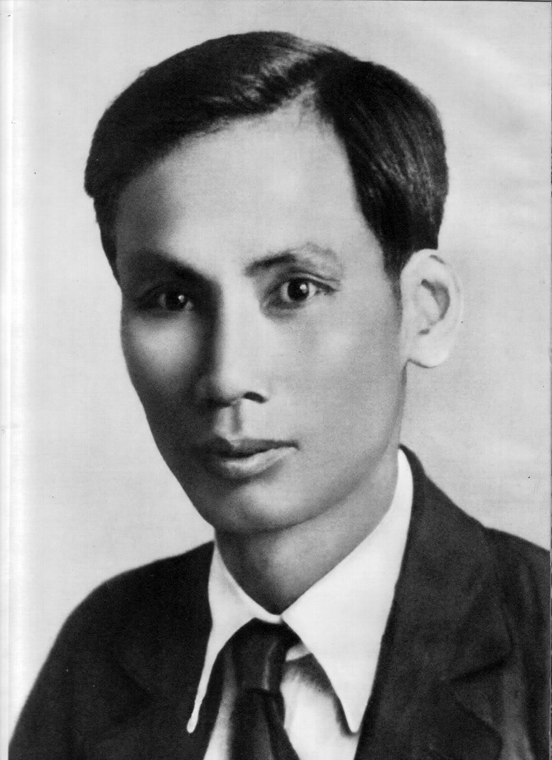
không phụ thuộc vào lực lượng bên ngoài, có quan điểm độc lập trong quan hệ quốc tế.
Cách mạng thuộc địa hoàn toàn có thể chủ động giành thắng lợi
Phải có sự phối hợp chặt chẽ giữa cách mạng thuộc địa và cách mạng chính quốc
Đặt đúng vị trí, vai trò của cách mạng thuộc địa trong phong trào cách mạng vô sản thế giới
“Công cuộc giải phóng phải là công cuộc “tự giải phóng” chứ không thể trông chờ vào thiện chí hay sự bố thí, rộng lượng của những kẻ cướp nước…”

Slide 21
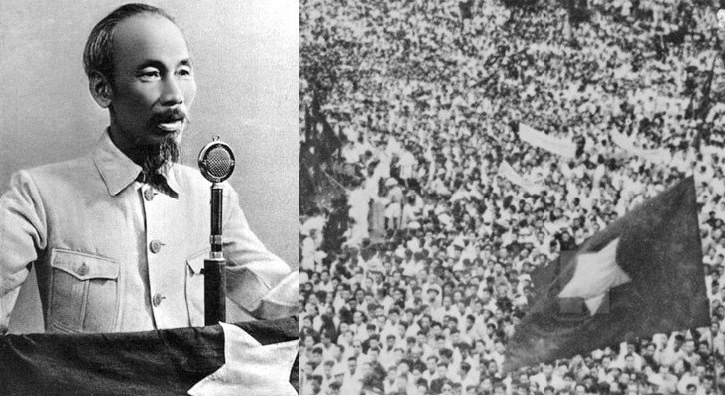
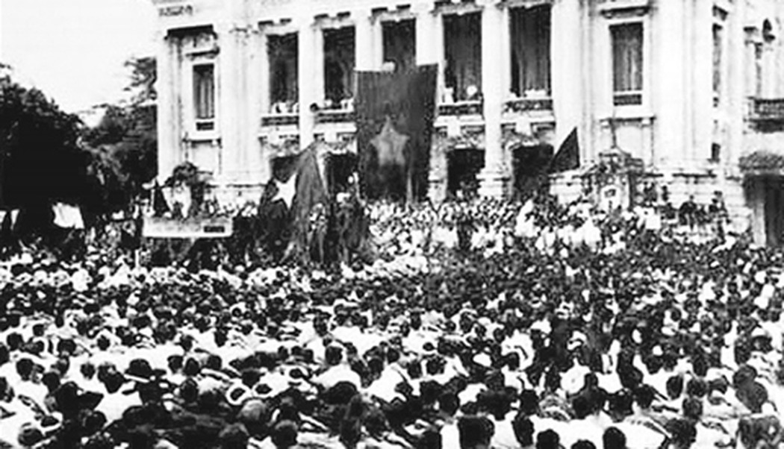
- Đấu tranh dân tộc, đấu tranh giai cấp trở thành vấn đề sống còn, ngọn cờ giải phóng dân tộc phải giương cao hơn hết thảy. Chủ nghĩa yêu nước và tinh thần dân tộc được coi là nền tảng căn bản
- Nhân tố mang tính quyết định của cách mạng giải phóng dân tộc chính là sức mạnh của toàn dân tộc.
Nhận thức rõ sức mạnh của chủ nghĩa yêu nước và tinh thần dân tộc với chủ nghĩa quốc tế trong sáng

Slide 22
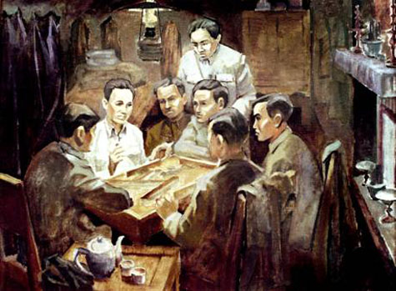
Sự chủ động, chuẩn bị mọi mặt các điều kiện
của cách mạng
- Đảng cách mệnh
- Tư tưởng (đường lối…)
- Lực lượng cách mạng
- Phương pháp
- Căn cứ cách mạng
- Tận dụng thời cơ
- Giữ vững thành quả cách mạng
…
“Đối với tôi, câu trả lời đã rõ ràng: trở về nước, đi vào quần chúng, thức tỉnh họ, tổ chức họ, đoàn kết họ, huấn luyện họ, đưa họ ra đấu tranh giành tự do độc lập”

Slide 23
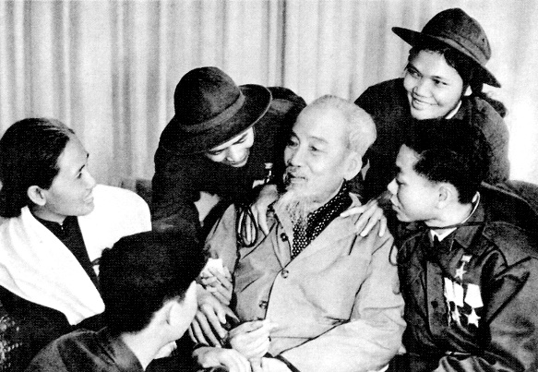
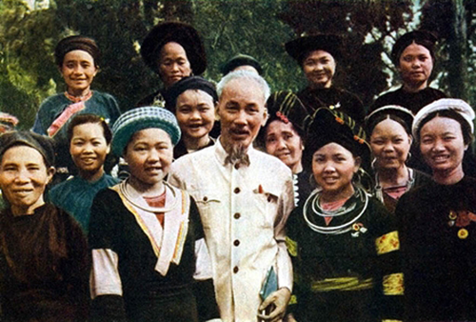
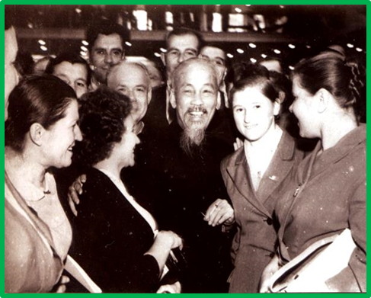
Đặc biệt chú trọng phát huy vai trò, sức mạnh của Nhân dân
Nhận thức đúng vị trí, vai trò và sức mạnh của nhân dân
vận động, rèn luyện và tổ chức nhằm huy động, tập hợp, phát huy cao nhất vai trò,
sức mạnh của nhân dân
Hiệp thương, dân chủ, chân thành, thẳng thắn, thân ái; đoàn kết gắn với đấu tranh, tự phê bình và phê bình
Kế thừa truyền thống yêu nước - nhân nghĩa - đoàn kết của dân tộc

Slide 24
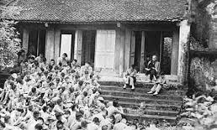
“Các Vua Hùng đã có công dựng nước, Bác cháu ta phải cùng nhau giữ lấy nước”

Slide 25
2. Về khát vọng phát triển đất nước
phồn vinh, hạnh phúc
Thuyết phục và hiện thực
Tính thời đại,
xuyên suốt
Sâu sắc, toàn diện

Slide 26
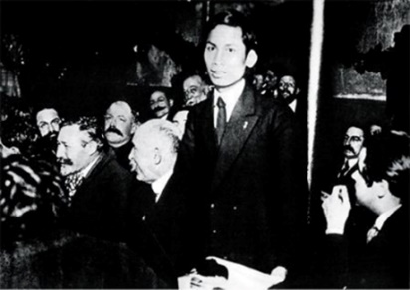
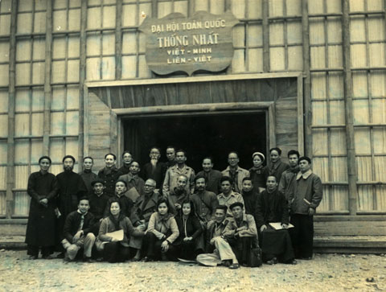
Tính thời đại và xuyên suốt
“nước ta được hoàn toàn độc lập, dân ta được hoàn toàn tự do, đồng bào ai cũng có cơm ăn, áo mặc, ai cũng được học hành”.
“chính sách của Đảng là làm cho Việt Nam "Độc lập - thống nhất - dân chủ - phú cường".
“Toàn Đảng, toàn dân ta đoàn kết phấn đấu, xây dựng một nước Việt Nam hoà bình, thống nhất, độc lập, dân chủ và giàu mạnh, và góp phần xứng đáng vào sự nghiệp CM thế giới”

Slide 27
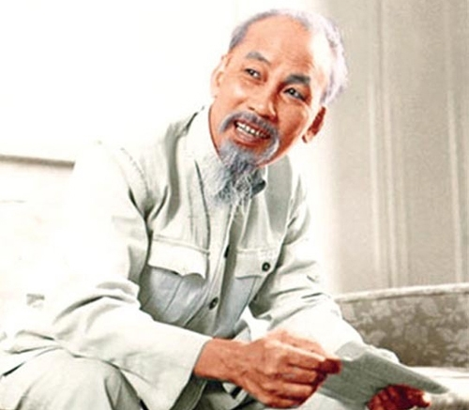
Sâu sắc, toàn diện
Đất nước giàu mạnh
Hội nhập quốc tế
Đảng trong sạch vững mạnh
Nhân dân
hạnh phúc, ấm no

Slide 28
HỌC TẬP VÀ LÀM THEO TƯ TƯỞNG, ĐẠO ĐỨC, PHONG CÁCH HỒ CHÍ MINH VỀ PHÁT HUY GIÁ TRỊ VĂN HOÁ, CON NGƯỜI VIỆT NAM
TẠI TP. HỒ CHÍ MINH

Slide 29
I. NHỮNG NỘI DUNG CỐT LÕI TƯ TƯỞNG, ĐẠO ĐỨC VÀ PHONG CÁCH HỒ CHÍ MINH VỀ PHÁT HUY GIÁ TRỊ VĂN HOÁ, CON NGƯỜI VIỆT NAM

Slide 30
1.Khái niệm văn hóa theo Tư tưởng Hồ Chí Minh
“Vì lẽ sinh tồn cũng như mục đích của cuộc sống, loài người mới sáng tạo và phát minh ra ngôn ngữ, chữ viết, đạo đức, pháp luật, khoa học, tôn giáo, văn học, nghệ thuật, những công cụ cho sinh hoạt hằng ngày về mặc, ăn, ở và các phương thức sử dụng. Toàn bộ những sáng tạo và phát minh đó tức là văn hoá.
Văn hoá là sự tổng hợp của mọi phương thức sinh hoạt cùng với biểu hiện của nó mà loài người đã sản sinh ra nhằm thích ứng những nhu cầu đời sống và đòi hỏi của sự sinh tồn.”

Slide 31
5 định hướng xây nền văn hóa mới
Xây dựng tâm lý: tinh thần độc lập tự cường
Xây dựng kinh tế
a
Xây dựng luân lý: biết hy sinh mình, làm lợi cho quần chúng
đ
b
Xây dựng xã hội: mọi sự nghiệp có liên quan đến phúc lợi của nhân dân trong xã hội
Xây dựng chính trị: dân quyền
c
d

Slide 32
Giá trị: Là hệ thống niềm tin, chuẩn mực, các quan niệm mang tính văn hoá về sự tốt đẹp, tầm quan trọng hay ước muốn hướng tới.
Hệ giá trị: Là sự liên kết của các giá trị để tạo nên hệ thống.
GIÁ TRỊ VĂN HÓA: Là hệ thống giá trị, hệ thống tri thức, hành vi tập quán có tính phổ biến trong cộng đồng dân cư, là cơ sở của việc thực hiện mục tiêu vì lợi ích của bản thân, gia đình, cộng đồng, dân tộc.

Slide 33
2. Phát huy giá trị của văn hóa
3. Văn hoá phục vụ quần chúng nhân dân
1. Văn hóa đứng ngang hàng với các lĩnh vực hoạt động khác của xã hội
2. Văn hoá là mục tiêu, động lực của sự nghiệp cách mạng
Notes:
Người nói “Trong công cuộc kiến thiết nước nhà có bốn vấn đề cùng phải chú ý đến, cùng phải coi trọng ngang nhau: chính trị, kinh tế, xã hội, văn hóa”.
Ngày nay kế thừa
LINK TRANG SAU RỒI QUAY LẠI PHÂN TÍCH đến trang sau về thực hiện đồng bộ các nhiệm vụ của sự nghiệp cách mạng
1.1 Văn hóa không thể đứng ngoài “mà phải ở trong kinh tế và chính trị” và ngược lại kinh tế, chính trị cũng nằm “trong văn hóa”.
Một trong những vấn đề cơ bản, hệ trọng đặt ra là phải giải quyết đúng đắn mối quan hệ giữa lĩnh vực văn hóa với chính trị, kinh tế, xã hội.
1.2. văn hóa phải phục vụ nhiệm vụ chính trị và ở trong chính trị; chỉ khi chính trị, xã hội được giải phóng thì văn hóa mới được giải phóng; chính trị mở đường cho văn hóa phát triển, để văn hóa phát triển tự do, phải làm cách mạng chính trị trước. “Xã hội thế nào, văn nghệ thế ấy... dưới chế độ thực dân và phong kiến, nhân dân ta bị nô lệ, thì văn nghệ cũng bị nô lệ, bị tồi tàn, không thể phát triển được”
Văn hóa phải tham gia vào nhiệm vụ chính trị tức là tham gia vào các hoạt động cách mạng, tham gia kháng chiến và xây dựng chủ nghĩa xã hội.
1.3. Mặt trận văn hóa, văn nghệ không chỉ diễn ra trong chống giặc ngoại xâm, mà còn cả ở công cuộc rất khó khăn, phức tạp là chống giặc nội xâm, “giặc ở trong lòng”, chủ nghĩa cá nhân với những biểu hiện như tham ô, nhũng nhiễu, lãng phí, lười biếng, quan liêu,... Vì thế, mối quan hệ giữa chính trị và văn hóa trong cách mạng xã hội chủ nghĩa thể hiện càng sâu sắc hơn, hai lĩnh vực phải được tiến hành cùng lúc, thúc đẩy nhau cùng phát triển.
Tôn vinh, nhân rộng cái đẹp, phê phán đẩy lùi cái xấu
1.4. Đối với mối quan hệ giữa văn hóa và kinh tế, Chủ tịch Hồ Chí Minh chỉ ra rằng: “Muốn tiến lên chủ nghĩa xã hội thì phải phát triển kinh tế và văn hóa. Vì sao không nói phát triển văn hóa và kinh tế? Tục ngữ ta có câu: Có thực mới vực được đạo; vì thế kinh tế phải đi trước”⁽⁴⁾. Quan điểm của Người chỉ rõ kinh tế chính là cơ sở của văn hóa; do đó, kinh tế phải đi trước một bước, phải chú trọng xây dựng kinh tế, xây dựng cơ sở hạ tầng để có điều kiện xây dựng và phát triển văn hóa.
Văn hóa thuộc kiến trúc thượng tầng, vì thế phải dựa trên sự kiến thiết, phát triển của cơ sở hạ tầng của xã hội thì mới kiến thiết được và có đủ điều kiện để phát triển văn hóa.
Muốn xây VĂN HÓA SỐ, chính là phải xây văn hóa trong xã hội, không có cách khác. Ta không xây nền tảng văn hóa bền vững trong xã hội thực, làm sao có những người biết ứng xử văn minh, đạo đức trên mạng xã hội.
VÍ DỤ: YOUTUBER, FACEBOKER, TIKTOKER kiếm tiền bất chấp, xâm phạm đời tư, cư xử thiếu văn hóa.
2. Văn hoá là mục tiêu của cách mạng Việt Nam, nhìn một cách tổng quát nhất, với Hồ Chí Minh, văn hoá là quyền sống, quyền sung sướng, quyền tự do, quyền mưu cầu hạnh phúc. Đó là một xã hội dân chủ, đời sống vật chất và tinh thần của nhân dân không ngừng nâng cao, con người không ngừng phát triển toàn diện theo các giá trị chân, thiện, mĩ.
Thư gửi cho anh chị em bình dân học vụ nhân dịp kỷ niệm ngày Độc lập 2 tháng 9 năm 1948: “Trong phong trào thi đua ái quốc tôi mong các bạn cũng hăng hái xung phong. Vùng nào còn sót nạn mù chữ thì các bạn cố gắng thi đua diệt cho hết giặc dốt trong một thời gian mau chóng. Vùng nào đã hết nạn mù chữ, thì các bạn thi đua để tiến lên một bước nữa, bằng cách dạy cho đồng bào:
1- Thường thức vệ sinh, để dân bớt ốm đau. 2- Thường thức khoa học, để bớt mê tín nhảm. 3- Bốn phép tính để làm ăn quen ngăn nắp. 4- Lịch sử và địa dư nước ta (vắn tắt bằng thơ hoặc ca) để nâng cao lòng yêu nước. 5- Đạo đức của công dân, để trở thành người công dân đứng đắn.”
Từ đơn giản đến phức tạp, từ cao đến thấp theo nhu cầu ngày càng cao
2.2. Văn hoá là ĐỘNG LỰC của cách mạng Việt Nam, Hồ Chí Minh nhấn mạnh văn hoá soi đường cho quốc dân đi, phải đem văn hoá lãnh đạo quốc dân để thực hiện độc lập, tự cường, tự chủ.
thể hiện đa dạng trên các phương diện cụ thể:
+ Văn hoá chính trị là động lực có ý nghĩa soi đường cho quốc dân đi, lãnh đạo quốc dân thực hiện độc lập, tự cường, tự chủ;
+ Văn hoá nghệ thuật là động lực góp phần nâng cao lòng yêu nước, lý tưởng, tình cảm cách mạng, sự lạc quan, ý chí, quyết tâm và niềm tin vào thắng lợi cuối cùng của cách mạng;
Trong gian khổ, trước tiếng gọi non song, các thế hệ đi trước “Lên đàng” xông ra mặt trận, có tiếng hát át tiếng bom, là xẻ dọc Trường Sơn đi cứu nước, mà long phơi phới dậy tương lai”.
Có những ngày vui sao! Cả nước lên đường Xao xuyến bờ tre từng hồi trống giục.
Ca ngợi công cuộc xây dựng
"Chào những ngôi trường ngói đỏ bình yên. Lấp lánh cánh đồng đang gặt đang hái. Xuôi ngược công trường những bánh xe reo. Ngọn khói con tàu như tay vẫy gọi".
Các bài hát về phong trào thanh niên tình nguyện, Mùa hè xanh, mỗi hè về thôi thúc TN làm việc có ích cho cộng đồng, xã hội
+ Văn hoá giáo dục là động lực diệt giặc dốt, xoá mù chữ, giúp con người hiểu biết các quy luật phát triển xã hội;
+ Văn hoá đạo đức, lối sống là động lực nâng cao phẩm giá, hướng con người tới các giá trị chân, thiện, mỹ;
+ Văn hoá pháp luật là động lực đảm bảo dân chủ, trật tự, kỷ cương, phép nước.
3. PHỤC VỤ QUẦN CHÚNG:
Tư tưởng, đạo đức, phong cách Hồ Chí Minh luôn hướng về khát vọng hạnh phúc của nhân dân, vì nhân dân phục vụ. Vậy nên theo Người, văn hoá phải “từ trong quần chúng ra. Về sâu trong quần chúng” để định hướng giá trị chân, thiện, mĩ cho quần chúng.
Bác nhấn mạnh: “Về sáng tác, thì cần hiểu thấu, liên hệ và đi sâu vào đời sống của nhân dân. Như thế, mới bày tỏ được cái tinh thần anh dũng và kiên quyết của quân và dân ta, đồng thời để giúp phát triển và nâng cao tinh thần ấy”.
Văn hoá phục vụ quần chúng là phải miêu tả cho hay, cho chân thật, trả lời được các câu hỏi: Viết cho ai? Mục đích viết? Cách viết như thế nào? Viết phải thiết thực, tránh lối viết rau muống, ham dùng chữ. Nói cũng vậy, nói ít nhưng thấm thía, nói cho chắc chắn thì quần chúng thích hơn. Nhân dân là đối tượng thụ hưởng các giá trị văn hoá. Nhưng nhân dân cũng là chủ thể thẩm định khách quan, trung thực, chính xác các sản phẩm văn hoá. Người nhấn mạnh: “nghệ thuật phải gần với cuộc sống, người vẽ không thể tùy ý muốn tưởng tượng ra thế nào cũng được, rồi quần chúng phê bình lại bảo người ta dốt”

Slide 34
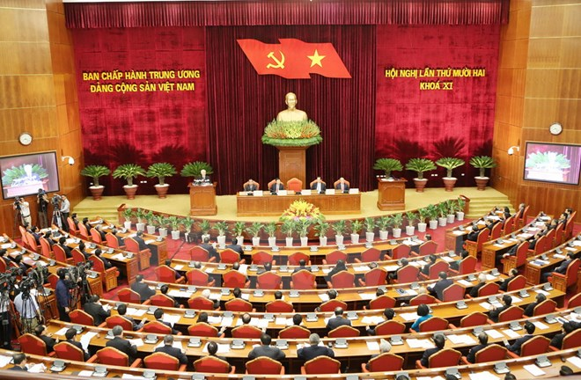
Đồng bộ các nhiệm vụ:
Bảo đảm QPAN là trọng yếu, thường xuyên
Phát triển Kinh tế - xã hội là trung tâm
Xây dựng Đảng là then chốt
Phát triển văn hóa là nền tảng tinh thần

Slide 35
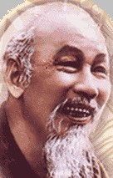
3. Tư tưởng, đạo đức, phong cách
Hồ Chí Minh về con người
“chữ người, nghĩa hẹp là gia đình, anh em, họ hàng, bè bạn; nghĩa rộng là đồng bào cả nước; rộng hơn nữa là cả loài người”
Con người là vốn quí nhất, nhân tố quyết định thành công của sự nghiệp cách mạng
Con người vừa là mục tiêu, vừa là động lực của cách mạng

Slide 36
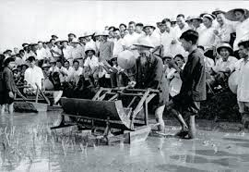
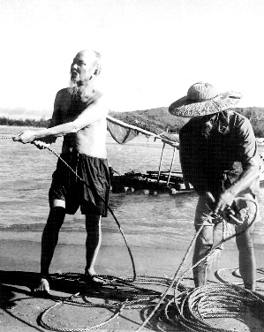
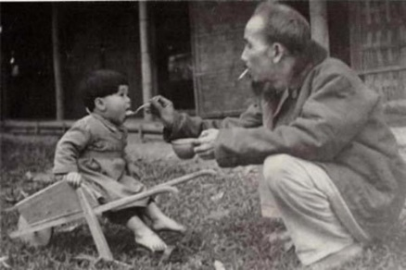
Dân chủ
Nhận thức đúng vị trí, vai trò và sức mạnh của nhân dân (trí tuệ, sức mạnh vật chất) ➔ HIỂU DÂN
Tin Dân, dựa vào dân, học hỏi nhân dân (sát dân, kính dân, trọng dân)
Phục vụ nhân dân “Việc gì có lợi cho dân thì hết sức làm, việc gì có hại cho dân thì hết sức tránh”

Slide 37
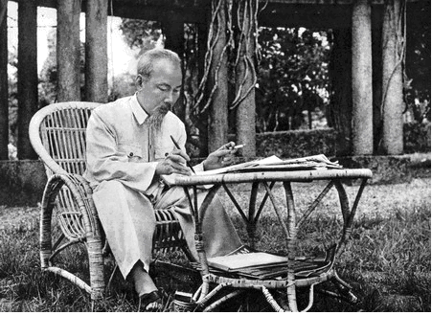
Xây dựng con người XHCN
phương pháp xây dựng và phát huy giá trị con người
là yêu cầu khách quan, vừa cấp bách, vừa lâu dài của cách mạng.
mục tiêu xây dựng và phát huy giá trị con người
nội dung xây dựng con người XHCN

Slide 38
Mục tiêu xây dựng và phát huy giá trị con người
1.
đào tạo những con người có đạo đức cách mạng, yêu thương con người; chống chủ nghĩa cá nhân
2.
tạo ra những con người có ý chí, làm chủ khoa học, thời đại.
3.
tạo nên những con người có tinh thần sáng tạo, quyết tâm, nhạy bén, ham học hỏi, ham làm việc

Slide 39
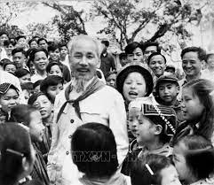
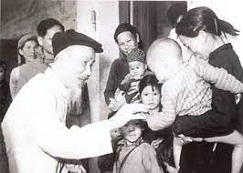
có tư tưởng xã hội chủ nghĩa
có đạo đức và lối sống xã hội chủ nghĩa
có phong cách làm việc khoa học
có năng lực làm chủ
Con người mới XHCN

Slide 40
Phương pháp xây dựng và phát huy giá trị con người
xây dựng khối đại đoàn kết toàn dân để phát huy sức mạnh của nhân dân.
thực hiện dân chủ, phát huy quyền làm chủ của nhân dân, xây dựng Nhà nước thực sự của dân, do dân, vì dân
phát triển sản xuất, thực hành tiết kiệm, không ngừng nâng cao đời sống vật chất và tinh thần của nhân dân
nêu gương, giáo dục, phong trào

Slide 41
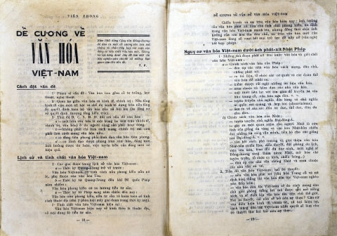
HỆ GIÁ TRỊ VĂN HOÁ
Dân tộc
Nhân văn
Dân chủ
Pháp quyền
Khoa học

Slide 42
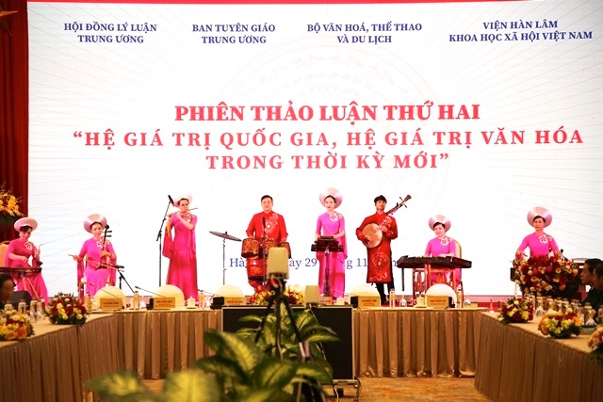
HỆ GIÁ TRỊ QUỐC GIA
Hòa bình - Thống nhất - Độc lập - Dân chủ
Công bằng - Văn minh - Phồn vinh - Hạnh phúc

Slide 43
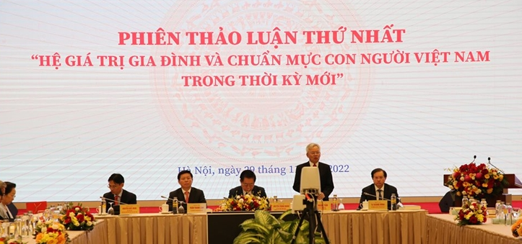
HỆ GIÁ TRỊ GIA ĐÌNH VN
No ấm - Tiến bộ - Hạnh phúc - Văn minh

Slide 44
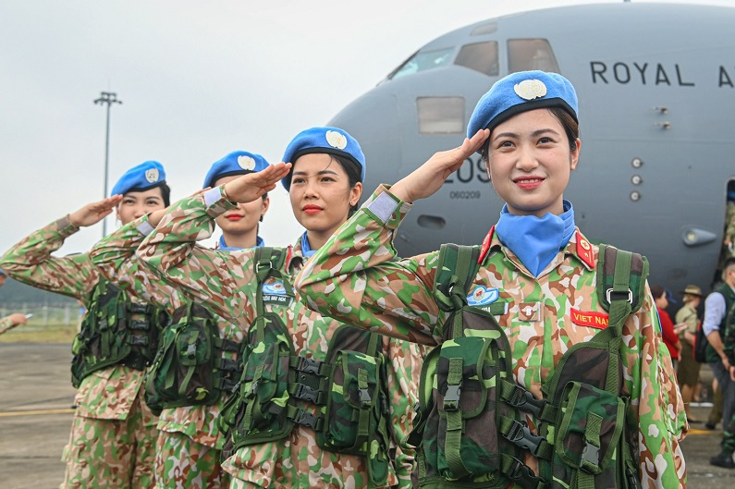
CHUẨN MỰC CON NGƯỜI VN
Yêu nước
Đoàn kết
Tự cường
Nghĩa tình
Trung thực
Trách nhiệm
Kỷ cương
Sáng tạo
Các nữ quân nhân của Đội Công binh số 1 lên đường làm nhiệm vụ gìn giữ hòa bình Liên hợp quốc tại Abyei và Nam sudan

Slide 45
II. NHIỆM VỤ, GIẢI PHÁP PHÁT HUY GIÁ TRỊ VĂN HOÁ, CON NGƯỜI VIỆT NAM TRONG KHÔNG GIAN VĂN HOÁ HỒ CHÍ MINH TẠI THÀNH PHỐ HỒ CHÍ MINH

Slide 46
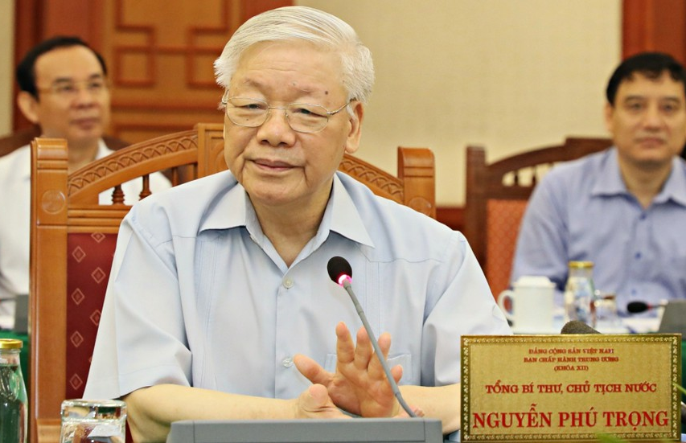
1. KHÔNG GIAN VĂN HÓA HỒ CHÍ MINH
“Thành ủy cần nhận thức đầy đủ, sâu sắc hơn vai trò, vị trí, tầm quan trọng đặc biệt của thành phố được mang tên Bác Hồ kính yêu, đây là điều có ý nghĩa vô cùng sâu sắc…”
Tổng Bí thư, Chủ tịch nước
Nguyễn Phú Trọng

Slide 47
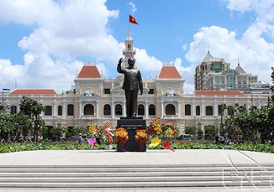
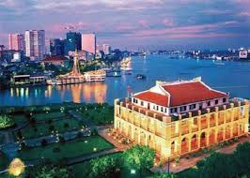
KHÔNG GIAN VĂN HÓA HỒ CHÍ MINH
Xây dựng Thành phố Hồ Chí Minh trở thành một không gian văn hóa Hồ Chí Minh, nơi tư tưởng, đạo đức, phong cách và sự nghiệp của Chủ tịch Hồ Chí Minh luôn hiện hữu thường xuyên, trở thành tài sản tinh thần, giá trị văn hóa đặc trưng của người dân, cán bộ, đảng viên của thành phố mang tên Bác.

Slide 48
Yếu tố cấu thành Không gian Văn hóa
Nơi phổ biến, truyền bá các giá trị văn hóa
Nơi tiếp thu, hình thành giá trị văn hóa
Nơi thực hành các giá trị văn hóa
Nơi đánh giá, ghi nhận tích cực, phê phán, chế tài các hoạt động trái văn hóa VN và vi phạm pháp luật.

Slide 49
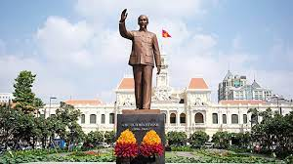
KHÔNG GIAN VĂN HÓA HỒ CHÍ MINH TẠI TP. HỒ CHÍ MINH
Phát huy các di tích lịch sử - văn hóa
Đời sống, môi trường VH, giá trị, truyền thống
Không gian mạng, báo chí, điện tử
Văn hóa, văn học, nghệ thuật

Slide 50
2. Nhiệm vụ và giải pháp cụ thể
Phát triển giá trị văn hóa, con người Thành phố gắn với công bằng, tiến bộ xã hội.
Xây dựng những công trình văn hóa, thể thao tiêu biểu, mang tầm vóc khu vực, tương xứng
Phát động phong trào quần chúng sâu rộng, đẩy mạnh các hoạt động văn hóa, thể thao
Nâng cao chất lượng dân số, chất lượng sống ngày càng tốt hơn
Xây dựng nền giáo dục theo hướng tiên tiến, hiện đại, hội nhập
Cuộc vận động “Toàn dân đoàn kết xây dựng nông thôn mới, đô thị văn minh

Slide 51
Cán bộ, đảng viên, đoàn viên, hội viên
Chủ động học tập – Nâng cao nhận thức – Không ngừng rèn luyện
Nâng cao ý thức công dân, giữ gìn bản lĩnh, lập trường chính trị, tư tưởng vững vàng và thái độ chính trị đúng đắn
Tinh thần “thượng tôn pháp luật”, giữ gìn kỷ luật, kỷ cương
1
5
2
Thực hiện các quy định về đạo đức công vụ; phong cách làm việc, phong cách lãnh đạo, văn hóa công sở
Nêu cao ý thức trách nhiệm, gương mẫu, nêu gương, nỗ lực phấn đấu học tập; hoàn thành xuất sắc nhiệm vụ được phân công
3
4

Slide 52
TRÂN TRỌNG CẢM ƠN
CÁC ĐỒNG CHÍ!

